Slide 1
Федеральное государственное бюджетное образовательное учреждение высшего профессионального образования «Московский государственный медико-стоматологический университет им. А.И. Евдокимова»
«Заболевания крови: тромбофилия»
Выполнила: студентка 411 группы
лечебного факультета
Проверил: Казенашев Виктор Викторович

Slide 2
Тромбофилия — это наследственная или приобретенная предрасположенность к тромбозам. Следует отметить, что тромбофилия — это только предрасположенность, но не заболевание как таковое. Обычно клиническую значимость тромбофилия приобретает при наличии факторов риска.

Slide 3
Формы тромбофилии
1
Антифосфолипидный синдром
2
Врожденные тромбофилии

Slide 4
Антифосфолипидный синдром
Невоспалительное аутоиммунное заболевание,
обусловленное наличием в плазме пациентов антифосфолипидных антител (АФЛА) и проявляющееся венозными и артериальными тромбозами, патологией беременности и другими клиническими признаками.
АФС, названный первоначально
антикардиолипиновым, был описан
в 1983–1986 гг. G.Hughes, и в 1994 г.
на VI Международном симпозиуме по
антифосфолипидным антителам было
предложено называть АФС
синдромом Hughes*.
* С.И. Пиманов, Е.В. Макаренко, 2007

Slide 5
Классификация АФС*
АФС у больных с достоверным диагнозом «системная красная волчанка» (СКВ) (вторичный АФС);
АФС у больных с волчаночноподобными проявлениями;
первичный АФС;
«катастрофический» АФС (острая диссеминированная коагулопатия/васкулопатия) с острым мультиорганным тромбозом;
другие микроангиопатические синдромы (тромботическая тромбоцитопеническая пурпура/гемолитикоуремический синдром), HELLP-синдром (гемолиз, повышение активности печеночных ферментов, снижение содержания тромбоцитов, беременность), ДВС-синдром, гипопротромбинемический синдром;
серологические варианты:
серопозитивный АФС с АКЛ и/или ВА;
серонегативный:
с IgM АФЛ, реагирующими с фосфатидилхолином;
с АФЛ, реагирующими с фосфатидилэтаноламином;
с АТ, реагирующими с β-2ГП1-кофакторзависимыми АФЛ.
*С.И. Жук, С.Б. Чечуга, Т.В. Лобастова, 2009

Slide 6
Этиология
Генетическая предрасположенность (у больных с АФС чаще, чем в популяции, регистрируют АГ системы HLA DR4, DR7, DRw53);
Инфекционные заболевания бактериальной и особенно вирусной этиологии (транзиторное повышение концентрации антифосфолипидных АТ в крови);
Наличие латентной инфекции (способствует развитию тромботических осложнений при АФС, несмотря на различия в иммунологических свойствах антифосфолипидных АТ при истинных аутоиммунных процессах и воспалительных заболеваниях)*.
*Э. К. Айламазян, 2009

Slide 7
Механизмы патогенетической активности АФА*
Гуморальные | Клеточные
- Резистентность к активированному протеину С; - Угнетение активности протеина С и S; - Нарушение баланса простациклина/тромбоксана А2; - Угнетение активности антитромбина III; - Увеличение синтеза ингибитора активатора плазминогена PAI-1; - Угнетение фибринолиза; - Увеличение синтеза эндотелина-1; - Активация системы комплемента; - Активация окисления липопротеинов низкой плотности. | - Эндотелий сосудов: • апоптоз эндотелиоцитов • экспрессия клеточных молекул адгезии • продукция провоспалительных цитокинов (TNF- a, Il-1b, Il-6), моноцитарного хемоаттрактанта (MCP-1) • экспрессия тканевого фактора (TF) • деградация тромбомодулина • высвобождение частиц эндотелиоцитов • экспрессия синтетазы NO (iNOS); - Тромбоциты: активация; - Моноциты: индукция TF.
*А.Д. Макацария, В.О. Бицадзе, С.В. Акиньшина, 2006

Slide 8
Патогенез
Системная эндотелиальная дисфункция и дисрегуляция в системе гемостаза:
усиленная адгезия и агрегация тромбоцитов;
нарушение баланса между синтезом простациклина и тромбоксана;
внутрисосудистый тромбоз в фетоплацентарном комплексе.
Снижение активности естественных антикоагулянтов (протеина C, S и АТ III), развитие тромботической и иммунной тромбоцитопении
Вазоконстрикция, усиленная агрегация
тромбоцитов и внутрисосудистый тромбоз*
*Э. К. Айламазян, 2009

Slide 9
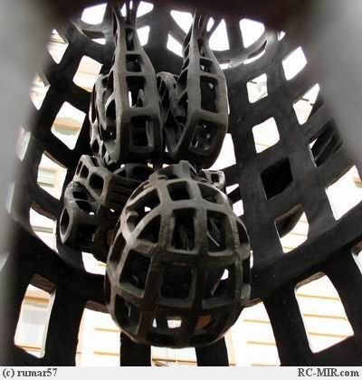
Патогенез
Нарушение процесса имплантации:
изменения предимплантационных характеристик морулы (заряд, конфигурация);
нарушение слияния синцития;
подавление продукция ХГЧ.
Снижение глубины инвазии трофобласта и прерывание беременности*
*Э. К. Айламазян, 2009

Slide 10
Диагностические критерии V Европейский форум по антифосфолипидным антителам (Барселона, 2005).
Клинические критерии:
1. Сосудистый тромбоз
Один клинический эпизод (или более) артериального, венозного тромбоза или тромбоза мелких сосудов, кровоснабжающих любой орган и ткань.
При подтверждении диагноза патогистологическим исследованием тромбоз должен присутствовать без существенной выраженности воспаления в стенке сосуда.

Slide 11
Клинические критерии:
2. Патология беременности
a) Один случай или более необъяснимой смерти морфологически нормального плода на 10-й неделе беременности или более при наличии нормальной морфологии плода, зарегистрированной при ультразвуковом исследовании или прямым обследованием,
или
b) Одни преждевременные роды или более морфологически нормального новорожденного до 34-й недели беременности по причине: 1) эклампсии или тяжелой преэклампсии, определенной согласно стандартным критериям, или 2) очевидных признаков фетоплацентарной недостаточности,
или
c) Три или более необъяснимых следующих друг за другом спонтанных аборта до 10-й недели беременности, при исключении анатомических или гормональных отклонений у матери и хромосомных аномалий у отца и матери.

Slide 12
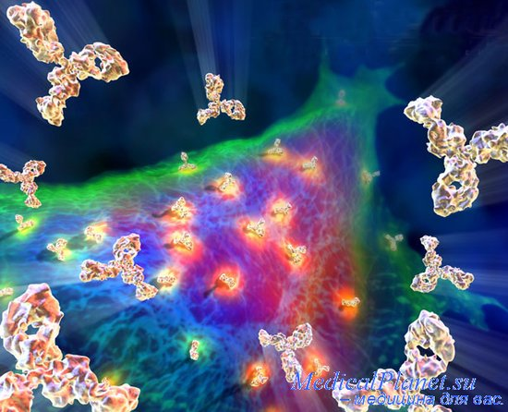
Лабораторные критерии:
Антикардиолипиновые антитела IgG- и/или IgM-изотипов
Волчаночный антикоагулянт
Антитела к β ₂ ГП I IgG- и/или IgM-изотипов
Notes:
Антикардиолипиновые антитела IgG- и/или IgM-изотипов в сыворотке или плазме крови, присутствующие в среднем или высоком титре (более 40 GPL или MPL, или более 99 перцентилей, или более среднего значения + 3SD для 40 здоровых лиц), выявленные в 2 случаях или более в течение 12 нед стандартизированным методом ИФА.
Волчаночный антикоагулянт в плазме крови, выявленный в 2 случаях или более в течение 12 нед методом,
соответствующим указаниям Международного общества тромбоза и гемостаза.
Антитела к β ₂ ГП I IgG- и/или IgM-изотипов, выявленные в сыворотке или плазме крови в 2 случаях или более в течение 12 нед стандартизированным методом иммуноферментного анализа в соответствии с рекомендованными методиками.

Slide 13
Диагноз АФС устанавливается при наличии одного из клинических критериев и одного из лабораторных критериев в том случае, если первое лабораторное исследование выполнено в течение 12 нед от момента клинических проявлений.

Slide 14
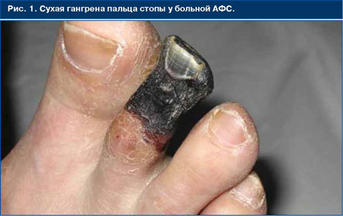
Клиническая картина*
Артериальные тромбозы
* С.И. Пиманов, Е.В. Макаренко, 2007

Slide 15
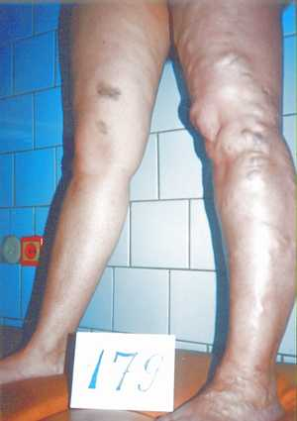
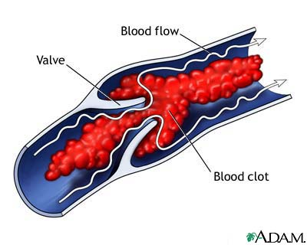
Венозные тромбозы
Notes:
Тромбоз глубоких вен нижних конечностей, который часто сопровождается ТЭЛА;
Тромбоэмболия у 32% пациентов в начале заболевания;
Легочная артериальная гипертензия вследствие рецидивирующих тромбоэмболий, а также тромбоза мелких сосудов легких;
Поражение глазных, почечных, селезеночных вен, портальных или брыжеечных вен, вен сагиттального синуса;
Тромбоз печеночных вен (синдром Бадда–Киари), тромбоз надпочечниковой вены (надпочечниковая недостаточность).

Slide 16
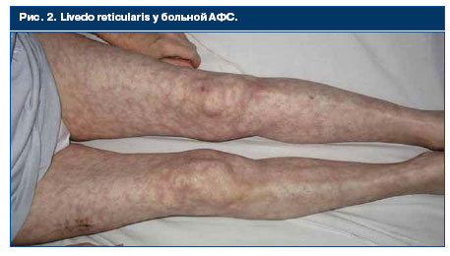
Кожные проявления

Slide 17
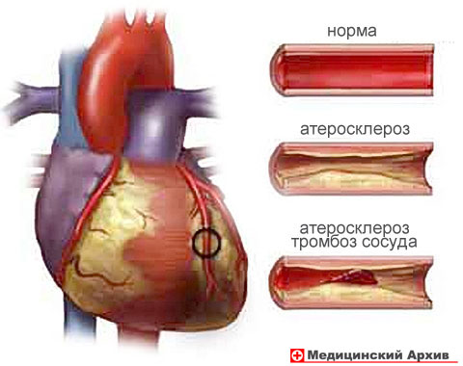
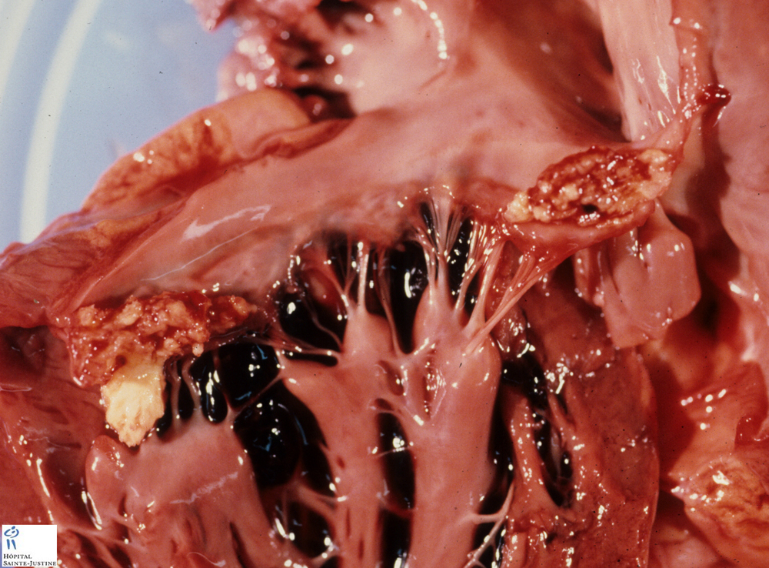
Сердечно-сосудистая патология

Slide 18
Терапия
Основные направления в лечении пациентов с АФС:
Проведение антикоагулянтной терапии при тромбозах
Профилактика невынашивания беременности

Slide 19
*С.И. Пиманов, Е.В. Макаренко, 2007

Slide 20
*С.И. Пиманов, Е.В. Макаренко, 2007

Slide 21
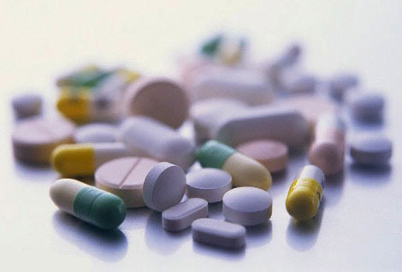
Медикаментозное лечение
Глюкокортикоиды
Лечение начинают во 2-й фазе предполагаемого фертильного цикла (со 2-го дня овуляции) и продолжают на протяжении всей беременности вплоть до 10–15 сут послеродового периода с последующей постепенной отменой препарата.
Преднизолон в дозе 5 мг/сут (максимальная суточная доза составляет 10–15 мг);
Метилпреднизолон в дозе 4 мг/сут.
Иммуностимуляторы необходимы для профилактики реактивации вирусной инфекции на фоне иммуносупрессивной терапии:
Иммуноглобулин человеческий нормальный в дозе 0,05-0,2 г/кг массы тела в I триместре беременности, на сроке 24 недели и перед родами;
Интерферон альфа-2 в дозе 1000 МЕ/сут вагинально (ректально) .
Антиагреганты показаны для коррекции гемостазиологических нарушений (гиперактивация тромбоцитов):
Дипиридамол по 75–150 мг/сут за 1 ч до еды;
Пентоксифиллин по 10–20 мг/сут во время еды,
Ацетисалициловая кислота по 80–100 мг/сут (до 34 недель).

Slide 22
Антикоагулянты назначают при выявлении гиперкоагуляции. Дозу препарата подбирают индивидуально, и её можно изменять.
Надропарин кальций (Фраксипарин) подкожно в лечебной дозе 0,01 мл (95 МЕ)/кг массы тела 2 раза в сутки.
Далтепарин натрий (Фрагмин) 1–2 раза в сутки подкожно в дозе 100–200 анти-Ха/кг массы тела.
Эноксапарин натрия (Клексан) по 4000–10 000 МЕ/сут (40–100 мг/сут) подкожно.
Для профилактики осложнённого течения беременности при АФС можно назначать также следующие лекарственные средства: фолиевую кислоту в дозе до 1–6 мг/сут, полиненасыщенные
жирные кислоты.

Slide 23
Сроки и методы родоразрешения
При нормальном течении беременности родоразрешение проводят на сроке 40 недель гестации.
Роды ведут через естественные родовые пути, при наличии соответствующих показаний со стороны матери или плода — путём КС.

Slide 24
Профилактика
Необходимо назначать адекватную антибактериальную терапию при лечении любого инфекционного заболевания;
Особый контроль за гемостазиограммой у женщин, принимающих контрацептивные препараты, получающих заместительную гормональную терапию, а также грамотное обследование этих пациенток перед их назначением.

Slide 25
Прогноз
Без проведения лечения гибель эмбриона или плода при наличии АФС отмечают в 95–98% случаев.
Частота рождения живого ребенка у матерей, имевших активность волчаночного антикоагулянта или высокую концентрацию АТ класса IgG в крови к кардиолипину, не превышает 10%.

Slide 26
Врожденные тромбофилии
Предрасположенность к тромбозу вследствие генетических дефектов как противосвертывающей (антикоагулянтной и фибринолитической), так свертывающей системы крови.

Slide 27
Дисфибриногенемии — генетические нарушения строения молекулы фибриногена, наследуемые в основном аутосомно-доминантно. Патологические варианты фибриногена были названы в честь городов, в которых они были обнаружены (Европа, США).
Генетические дефекты факторов антикоагулянтной и фибринолитической систем.
Частота гетерозиготного носительства дефекта протеинов C и S в популяции варьирует от 28 до 63 случаев на 1 млн.
Наследственный дефицит антитромбина, который наследуется аутосомно-доминантно, отмечают с частотой 200–500 случаев на 1 млн населения.
Наследственные дефекты фибринолиза выявляют у 2–3% молодых пациентов с необъяснимыми тромбозами глубоких вен.

Slide 28
Этиология и патогенез Мутация гена фактора V (лейденовская мутация):
Аминокислотная замена в молекуле фактора V в том месте, где происходит расщепление молекулы активированным протеином C.
Венозная тромбоэмболия
Резистентность к протеину С акт
При сочетании мутации гена фактора V и гипергомоцистеинемии риск тромбоза увеличивается в 10–20 раз.

Slide 29
Синдром «липких» тромбоцитов
Повышенная чувствительность рецепторов тромбоцитов к индукторам агрегации.
В развитии осложнений имеет значение стресс, сопровождающийся выбросом адреналина и активацией тромбоцитов.
Полиморфизм гена А1/А2 рецептора тромбоцитов к гликопротеину IIb/IIIa приводит к незначительному (на 5–10%) увеличению риска тромбоза коронарных артерий.

Slide 30
Клинические проявления
Тромбоэмболические осложнения в молодом возрасте;
Венозные тромбозы у лиц без видимых факторов риска (травма, операция, длительная иммобилизация);
Артериальные тромбозы, атипичная локализация тромбозов (мезентериальные, каротидные, в головном мозге);
Тромбозы мелких вен кожи;
Мигрирующие и рецидивирующие тромбозы;
Инсульты и инфаркты в молодом возрасте;
Тромбозы на фоне приёма гормональных контрацептивов и при беременности.
Физиологические изменения в системе гемостаза,
предрасполагающие к гиперкоагуляции, способствуют манифестации врождённых тромбофилий при беременности.

Slide 31
Диагностика
Анамнез:
семейный характер заболевания;
ранний возраст появления симптомов;
связь выраженности клинической картины с травмами, операциями,
менархе, приёмом оральных контрацептивов и беременностью.

Slide 32
Лабораторные исследования
• Гиперфибриногенемия;
• Укорочение коагуляционных тестов, активированное время рекальцификации, АЧТВ;
• Тромбоцитопения, увеличение индуцированной агрегации тромбоцитов (с АДФ, адреналином);
• Повышение содержания β-тромбоглобулина, фактора IV тромбоцитов в крови;
• Уменьшение уровня антитромбина и протеина C в крови;
• Снижение концентрации плазминогена, тканевого активатора плазминогена, увеличение содержания ингибитора тканевого активатора плазминогена I типа в крови;
• Увеличение содержания маркёров дисфункции эндотелия (фактора фон Виллебранда, фибронектина и др.) в крови;
• Микроангиопатическая гемолитическая анемия.

Slide 33
Прямые маркеры тромбофилии
1. Комплекс тромбин—антитромбин
4. D-димер
5. Плазмин- α2-антиплазминовый комплекс
2. F 1+2 фрагменты протромбина
3. Продукты деградации фибрина и фибриногена
+ Внутрисосудистая и спонтанная агрегация тромбоцитов

Slide 34
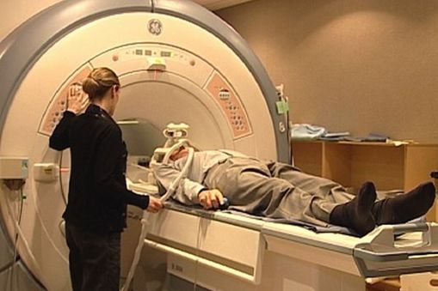
Инструментальные исследования
При развитии осложнений:
При подозрении на кровоизлияние в головной мозг - МРТ;
При подозрении на внутрисуставное кровотечение – артроскопия;
При тромбозах глубоких вен нижних конечностей, тромбозах вен таза, ТЭЛА - УЗИ в допплеровском режиме, рентгенологическое исследование лёгких, ангиопульмонография, ЭКГ.

Slide 35
Профилактика
Лечебные компрессионные трикотажные изделия
Проведение мероприятий по борьбе с гиподинамией (лечебная физкультура, комплекс спортивных упражнений)

Slide 36
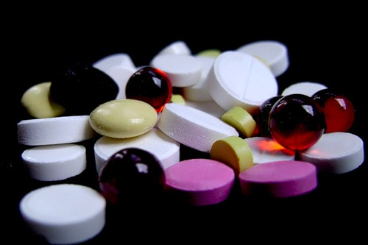
Медикаментозное лечение
Диосмин, антистакс♥, обладающие венотонизирующим, ангиопротекторным
действием.
Ннизкомолекулярные гепарины - не оказывают отрицательного действия на плод или мать (менее 75 /75–150 анти-Ха ед/кг массы тела в сутки).
Антиагреганты:
Дипиридамол - в I и во II триместрах беременности приводит к активизации ангиогенеза (25 мг 3 раза в сутки курсом 21 сутки при врождённой тромбофилии, сопровождающейся повышенной агрегацией тромбоцитов).
Ацетилсалициловая кислота во II–III триместрах беременности в низких дозах (60–150 мг/сут).

Slide 37
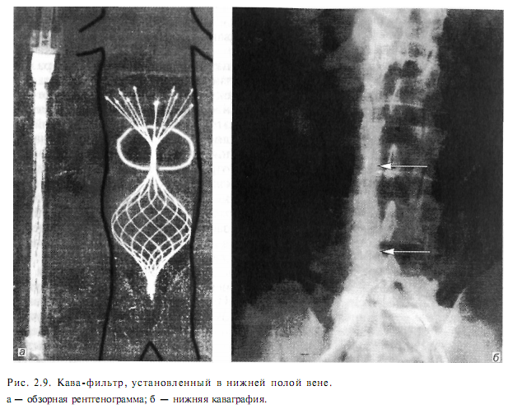
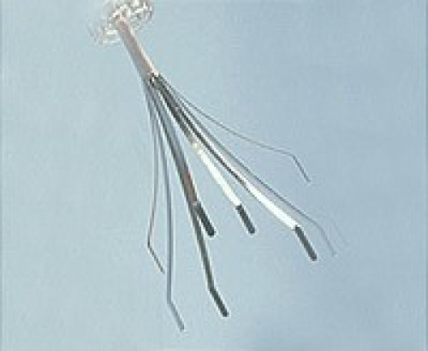
Хирургическое лечение
Показания:
абсцедирование тромбофлебита поверхностных вен конечностей;
рецидивирующий тромбоз геморроидальных вен.
При восходящем тромбозе глубоких вен нижних конечностей - постановка титанового кава-фильтра.
При артериальном тромбозе сосудов конечностей или
паренхиматозных органов – лекарственный тромболизис либо
хирургическая тромбэктомия.

Slide 38
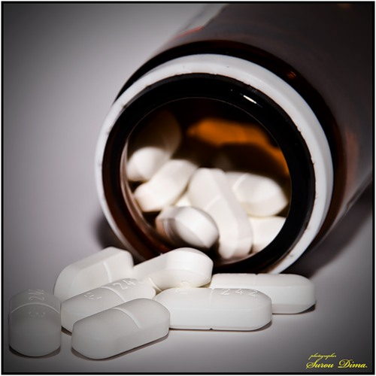
Лечение осложнений гестации по триместрам
В I и II триместрах беременности женщинам с тромбофилией наряду с обычной терапией угрозы прерывания беременности и профилактики невынашивания показаны препараты фолиевой кислоты, антикоагулянты и антиагреганты.
Лечение гестоза и хронической плацентарной недостаточности у беременных с тромбофилией проводят по общепринятым схемам с обязательным назначением:
эндотелиомодулирующих препаратов (сульфат магния, нитраты для вазодилатации);
лекарственных средств, влияющих на свертывающую систему крови (антикоагулянты и антиагреганты);
антиоксидантов и гепатопротекторов (эссенциальные фосфолипиды).

Slide 39
Лечение осложнений в родах и послеродовом периоде
Профилактика венозного застоя в венах нижних конечностей путём применения компрессионного трикотажа.
После оперативного родоразрешения показан комплекс лечебной физкультуры.
Профилактика гнойно-септических и тромбоэмболических осложнений антикоагулянтами и антиагрегантами:
надропарин кальций в дозе 0,3–0,6 мл/сут подкожно) в течение 5–10 сут;
дипиридамол по 25 мг 3 раза в сутки в течение 14–21 сут,
ацетилсалициловая кислота в дозе 1 мг/кг массы тела в течение длительного времени.
Фолиевая кислота и витамины группы B.

Slide 40
Выбор срока и метода родоразрешения
Показания к оперативному родоразрешению:
Флоттирующие тромбы глубоких вен таза и нижних конечностей;
Выраженное варикозное расширение вен влагалища и промежности;
Острый тромбоз геморроидальных вен;
Артериальные тромбозы;
Нарушения мозгового кровообращения;
ТЭЛА при беременности.

Slide 41
Развитие тромбоэмболических осложнений возможно у беременных и родильниц с экстрагенитальной патологией (ревматические пороки и искусственные клапаны сердца, оперированное сердце, заболевания почек, артериальная гипертензия, гнойно-септические заболевания и др.), а также у беременных с тяжелыми формами гестоза.

Slide 42
Спасибо за внимание!

